Slide 1
Služba za unutarnju reviziju Planiranje revizije: prakse EZ-a
Odabir trenutačnih praksi koje primjenjuju metodologiju IAS-a EZ-a od revizijskog angažmana do inicijalnog sastanka

Slide 2
Misija Službe za unutarnju reviziju (IAS-a)
Iz Povelje o reviziji IAS-a:
„Misija je Službe za unutarnju reviziju unaprijediti i zaštititi vrijednost organizacije pružanjem objektivnog osiguranja, savjeta i uvida utemeljenih na rizicima. Služba za unutarnju reviziju (IAS) Komisiji pomaže u postizanju njezinih ciljeva osiguravanjem sustavnog, discipliniranog pristupa radi evaluacije i poboljšanja učinkovitosti postupaka upravljanja rizicima, kontrole i upravljanja.”

Slide 3
UpravljanjeKomisijom i njezino okruženje unutarnje revizije
Kolegij povjerenika
Odbor za praćenje tijeka revizije (APC)
Prvi potpredsjednik Timmermans
Upravno izvješćivanje
Unutarnja revizija
GU
Služba za unutarnju reviziju
GU
Glavna uprava
Unutarnja revizija
Unutarnja revizija
Upravni odbor
Upravni odbor
Izvršne agencije
Upravni odbor
Agencije Zajednice
Izvršne agencije
Agencije Zajednice
Izvršne agencije
Nezavisno tijelo / agencija Zajednice
3
Notes:
3

Slide 4
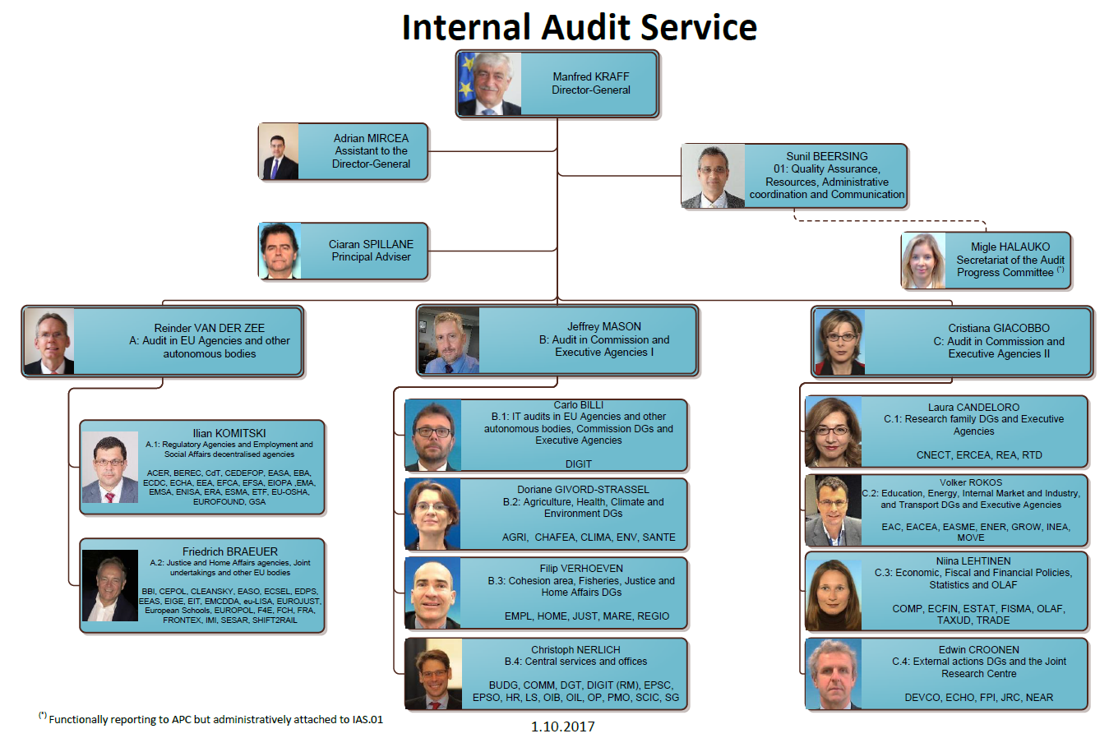
Služba unutarnje revizije

Slide 5
Praksa 1.: od plana revizije do revizijskog angažmana
godišnji je plan dio višegodišnjeg strateškog plana na temelju dubinske procjene rizika koja se ažurira svake godine
godišnji plan revizije sadržava okvirni naziv revizije, opći cilj, proračun revizije, godinu dovršetka revizije, odgovornu jedinicu – vidi primjer 1.
jedinica navodi svoje planiranje kapaciteta i usklađuje dostupnost revizora s potrebnim vještinama i interesima revizora
timovi od 2 do 3 revizora, proračun revizije obično obuhvaća razdoblje od 90 do 200 dana ovisno o obuhvatu

Slide 6
Praksa 2.: planiranje revizije
Okvirne prekretnice dogovorene s voditeljem jedinice na obrascu izrade revizije (vidi primjer 2.)
Uzmite u obzir:
prosječno vrijeme posvećeno revizijama
timovi od 2 – 3 iskusna/nova revizora
općenito 25 – 40 % za preliminarno ispitivanje, 40 – 65 % za terenski rad, 20 % za izvješćivanje
potrebno je znanje u području IT-a ili drugo stručno znanje
preklapanje s drugim aktivnostima koje se provode svake godine (procjena rizika, SAP, OO, izvješćivanje Odbora za praćenje tijeka revizije)

Slide 7
Praksa 3.: izrada revizije u revizijskom softveru
revizija se izrađuje u revizijskom softveru (TeamMate) te se u njemu utvrđuju uloge, vremenski proračun, prekretnice
time nastaje mogućnost obračuna sati revizije za predmetni angažmana u evidenciji sati (vidi primjer 3.a)
rukovodstvo posljedično prati potrošnju proračuna revizije (vidi primjer 3.b) i prekretnice (na zaslonu radara)
revizijski softver ključan je za dokumentiranje i nadiranje revizijskog rada

Slide 8
Praksa 4.: pismo najave
službeno pismo najave šalje se najmanje jedan mjesec prije uvodnog sastanka (vidi primjer 4.)
zahtjev za osobu za kontakt u subjektu revizije koja će djelovati kao ulazna točka i pomagač
šalje se zajedno s dokumentom o međusobnim očekivanjima (vidi sljedeću praksu) i prilogom o osobnim podacima u kojem IAS od rukovodstva GU-a zahtijeva da odgovarajućem osoblju pošalje obavijest o mogućoj upotrebi njihovih osobnih podataka tijekom revizije

Slide 9
Praksa 5.: dokument o međusobnim očekivanjima
„Što očekivati od IAS-a, što IAS očekuje od vas”
vidi primjer 5. – sadržava, između ostalog:
očekivano vrijeme glavnog priopćenja o reviziji / koraka revizije:
prava i obveze revizora i subjekata revizije

Slide 10
Praksa 6.: uvodni sastanak
Uvodni sastanak organizira se s osobom za kontakt i/ili drugim predstavnicima glavnog direktora radi:
pružanja više podataka o ciljevima, obuhvatu i metodologiji revizije koja će se primjenjivati;
razmjene mišljenja o reviziji i vremenu njezine provedbe, pitanjima od interesa i očekivanjima uprave ili jedinice;
utvrđivanja glavnih kontaktnih točaka i tko će te na koji način validirati nalaze revizije tijekom terenskog rada;
iznošenja dvaju važnih dokumenata: dokumenta o međusobnim očekivanjima / dokumenta o obvezama povezanima sa zaštitom podataka;
rasprave o logistici i rasporedu.

Slide 11
Preliminarno ispitivanje
Cilj mu je bolje razumijevanje postupka nad kojim se provodi revizija i povezanih rizika radi boljeg utvrđivanja ciljeva i obuhvata angažmana:
pregledom odgovarajuće dokumentacije
razgovorima
analizom podataka
…
bilježi se u revizijskom softverskom alatu
izlazni rezultat: memorandum o planiranju angažmana

Slide 12
Praksa 7.: memorandum o planiranju angažmana
glavni je izlazni rezultat preliminarnog ispitivanja memorandum o planiranju angažmana (vidi primjer 6.)
memorandum o planiranju angažmana predstavlja stvarni plan revizije
sadržava:
cilj revizije
obuhvat revizije
raspored
ljudske potencijale za angažman
program revizije
zajedno s opisom postupka, pozadinskim informacijama, glavnim brojkama, sažetkom prethodnih povezanih revizija, metodologijom revizije itd.
pregledavaju ga rukovodstvo i osiguranje kvalitete, a odobrava ga rukovodstvo

Slide 13
Praksa 8.: detaljni program revizije
ili
matrica rizika i kontrola
koristi se za financijske revizije / revizije usklađenosti
vidi primjer 7.
ili
matrica revizije učinka
koristi se za revizije učinka / sveobuhvatne revizije
vidi primjer 8.

Slide 14
Praksa 9.: priopćenje subjektima revizije: memorandum o obuhvatu
memorandum o obuhvatu izvadak je iz memoranduma o planiranju angažmana koji se subjektima revizije šalje kao ulazni podatak za inicijalni sastanak
vidi primjer 9.

Slide 15
Inicijalni sastanak
sastanak koji IAS održava s glavnim direktorom(ima) ili voditeljem(ima) predmetne(ih) službe(i)
IAS će predstavljati voditelj jedinice za reviziju i, prema potrebi, direktor postupka revizije i/ili glavni direktor
svrha:
uspostaviti otvoren i konstruktivan dijalog s rukovodećim timom GU-a ili službe
iznijeti memorandum o obuhvatu
pružiti više podataka o
ciljevima revizije i planiranom obuhvatu
metodologiji revizije koja će se primjenjivati
stranama koje će biti subjekti revizije
posebnim sigurnosnim mjerama, ako postoje
upitati subjekt revizije koja su njegova očekivanja (i prema potrebi prilagoditi memorandum o planiranju angažmana)

Slide 16
Pitanja i odgovori

Slide 17
Hvala!

